Slide 1
演講主題申論 IOT_Security
姓名：何崇睿
學號：4100E005
班級：資工一A
指導老師：恩師

Slide 2
Agenda
IOT
無所不在的 IOT
IOT Security事件簿
IOT 威脅與風險
強化 IOT 安全
IOT 安全標準

Slide 3
$ IOT
物聯網（英語：Internet of Things，簡稱IoT）。
是一種計算裝置、機械、數位機器相互關聯的系統。
應用於：
運輸和物流
工業製造
健康醫療
智慧型環境（家庭、辦公、工廠）
個人和社會領域

Slide 4
$ 無所不在的 IOT – 智慧城市
MiAIOT 智慧旅遊票務系統
整合後端系統及前台硬體設備
如：自動售票機、KIOSK、POS、進站通道門與手持售票機等
MiAIOT 科技執法─AI 違規辨識系統
導入 AI 技術,輔助執法取締等任務
將執法作業自動化
包括：自動偵測違規、自動產生報表、自動擷取影像
MiAIOT 垃圾清運服務管理系統
以 AIoT 平台為開發基礎,收集來自各方的清運資料
如：各區清潔隊排班及路線資訊、清潔車輛行車資訊、掩埋場/焚化廠的過磅紀錄等
再利用 AI 進行分析,最後決策分析結果回報至管理單位
以 AI 智慧決策連動三方(前端工作人員、管理者、民眾)的方式提升清運服務品質
https://smartcity.org.tw/news_release1.php?id=763

Slide 5
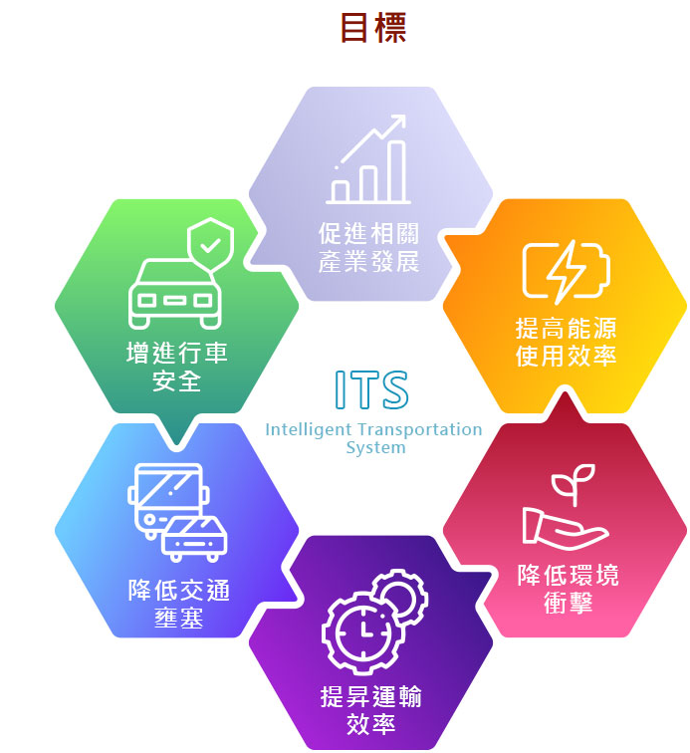
$ 無所不在的 IOT – 智慧交通
藉由先進的資訊、電子、感測、通訊、控制與管理等科技蒐集人、車、路的交通資料
經由系統平台處理分析來改善或強化人、車、路之間的互動關係
我國政策 (三階段)：
為ITS發展啟蒙與奠基時期，強調在九大系統上的基礎研究與應用系統開發
配合「挑戰2008國家發展重點計畫」推動E化交通專案
配合「智慧臺灣－建構智慧交通系統」之國家政策，並因應網際網路、資通訊技術之發展與應用
https://transport-curation.nat.gov.tw/museum-ITS2020/ITS.html

Slide 6
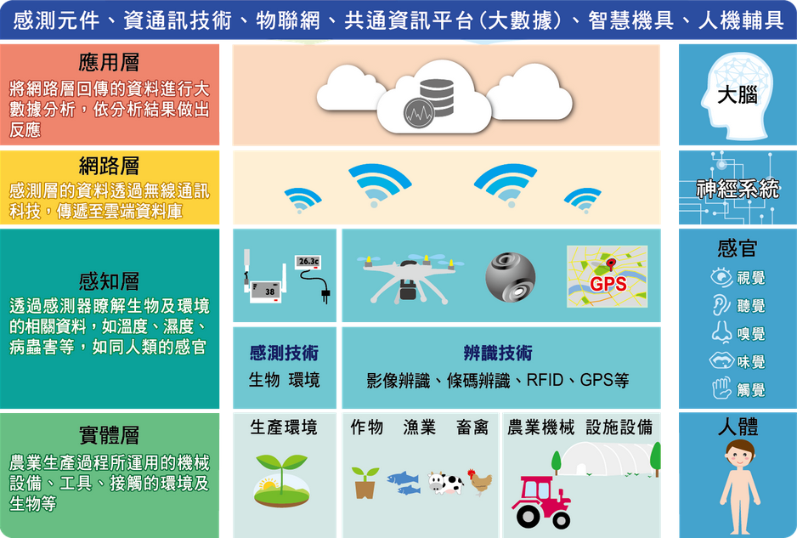
$ 無所不在的 IOT – 智慧農業
何謂智慧農業
以現行產業生產模式為基礎，因應消費市場需求進行產銷規劃
生產管理上輔以省工省力機械設備、輔具及感測元件的研發應用
結合跨領域之資通訊技術(ICT)、物聯網(IoT)、大數據(Big Data)分析、區塊鏈(Block Chain) 等前瞻技術導入
減輕農場作業負擔降低勞動力需求
概念及技術
在農場既有的實體物件如農機具、農業設施、土壤、作物等，導入感測元件
結合無線通訊科技，將蒐集與擷取到的感測數據上傳至雲端資料庫
結合消費市場需求與商情資料蒐集，提供農場管理者進行產銷規劃、生產管理及顧客服務等經營決策判斷參考
https://www.intelligentagri.com.tw/

Slide 7
$ IOT Security事件簿
太陽能設備的安全漏洞
Westerhof所發現的漏洞主要位於SMA太陽能面板上的變頻器（inverter）
只要妥善地利用這些漏洞便可找到許多可自遠端掌控變頻器的方法
其中一個編號為 CVE-2017-9852 的安全漏洞為現今物聯網（IoT）裝置的通病
若駭客只掌控了一個或少數的變頻器並不會造成太大的問題
隨著太陽能面板的部署愈來愈普及，且有愈來愈多的面板具備連網功能
大量的太陽能部署便成為了綠色電網的致命傷。
https://www.ithome.com.tw/news/116123

Slide 8
$ IOT Security事件簿
iLnkP2P 漏洞
數百萬台監視攝影機與其他萬物聯網裝置被發現其點對點 (P2P) 通訊功能含有資安漏洞
此漏洞可能讓這些裝置的登入憑證遭到竊取，或者裝置遭到竊聽、挾持、遠端攻擊等等
iLnkP2P 的資安風險來自於該 P2P 韌體元件本身的漏洞，而此元件廣泛內建於各種 IoT 裝置當中
如：嬰兒監視器、IP 攝影機、智慧門鈴、數位錄影機 (DVR) 等等
該元件可以讓裝置透過 P2P 通訊協定與廠商的伺服器通訊
iLnkP2P 裝置含有一個列舉漏洞 (CVE-2019-11219) 可讓駭客輕易找到裝置並與裝置直接建立連線，完全略過防火牆的管制
iLnkP2P 裝置並無認證或加密機制
https://blog.trendmicro.com.tw/?p=60580

Slide 9
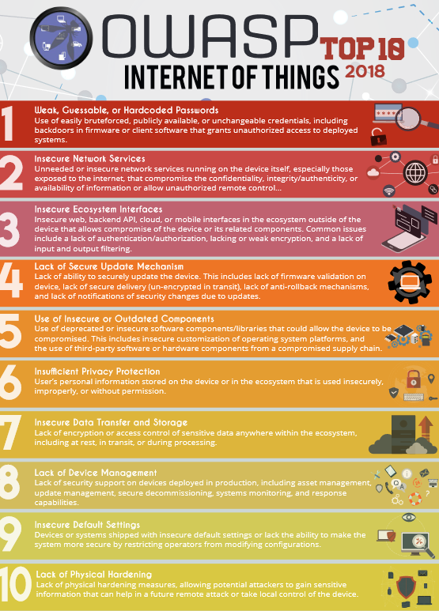
$ IOT 威脅與風險
OWASP IOT Top10
Weak Guessable, or Hardcoded Passwords
Insecure Network Services
Insecure Ecosystem Interfaces
Lack of Secure Update Mechanism
Use of Insecure or Outdated Components
Insufficient Privacy Protection
Insecure Data Transfer and Storage
Lack of Device Management
Insecure Default Settings
Lack of Physical Hardening
https://owasp.org/www-pdf-archive/OWASP-IoT-Top-10-2018-final.pdf

Slide 10
$ IOT 威脅與風險
1. 弱密碼 (Weak Guessable, or Hardcoded Passwords)
物聯網設備或是其操作客戶端使用不安全的密碼或憑證。
有機會被暴力破解出來。
建議：
使用高強度密碼 (小寫、數字、特殊字元組合)
多組密碼，別都使用同一種
定期更新物聯網設備韌體
https://ithelp.ithome.com.tw/articles/10221947

Slide 11
$ IOT 威脅與風險
2. 不安全的網路服務 (Insecure Network Services)
物聯網裝置上常常會出現某些不安全甚至不需要的網路服務。
這些服務可能會直接或是間接地使用戶資料暴露於風險當中。
攻擊類型：
threat agents
透過網路連結訪問到該設備的人有機會利用已知漏洞進行攻擊。
attack vectors
駭客透過容易受攻擊的網路服務攻擊設備本身或是進行反彈攻擊攻擊者可能來自內部或外部連接。
security weakness
DoS
使用戶無法正常訪問該設備 (較常見)。
Buffer Overflow
使用不安全的網路服務設備，通常可用一些port的scanner或fuzzer找到。
https://ithelp.ithome.com.tw/articles/10222558

Slide 12
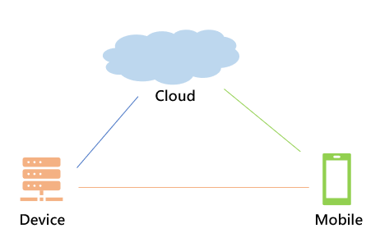
$ IOT 威脅與風險
3. 不安全的生態界面 (Insecure Ecosystem Interfaces)
物聯網裝置設備外的生態系統容易被攻擊。
Ex：
不安全的網頁
雲
後端API
移動式介面等
https://ithelp.ithome.com.tw/articles/10222863

Slide 13
$ IOT 威脅與風險
3. 不安全的生態界面 (Insecure Ecosystem Interfaces) - Cloud
攻擊面在於它所提供的接口。
攻擊面：
儲存
認證機制
加密機制
現有漏洞
https://ithelp.ithome.com.tw/articles/10222863

Slide 14
$ IOT 威脅與風險
3. 不安全的生態界面 (Insecure Ecosystem Interfaces) - Device
通常具有感測器的設備。
與用戶本身或四周資料有密切相關。
攻擊面：
sensor 接口
例如：從智慧溫度計入侵資料庫
硬體接口
人機介面
儲存
認證機制
加密機制
https://ithelp.ithome.com.tw/articles/10222863

Slide 15
$ IOT 威脅與風險
3. 不安全的生態界面 (Insecure Ecosystem Interfaces) - Mobile
為整個物聯網生態系統重要的介面之一。
移動式介面可與 IOT 生態系統進行資料讀取和發送命令。
攻擊面：
認證機制
加密機制
OWASP Mobile Top 10 中各項不安全因素
https://ithelp.ithome.com.tw/articles/10222863

Slide 16
$ IOT 威脅與風險
4. 不安全的更新機制 (Lack of Secure Update Mechanism)
缺乏安全的更新機制
缺乏對裝置的韌體驗證
傳輸未加密
缺乏反回滾機制
缺少因更新而導致的安全更改通知
https://ithelp.ithome.com.tw/articles/10223310

Slide 17
$ IOT 威脅與風險
5. 使用不安全的元件 (Use of Insecure or Outdated Components)
使用可能導致裝置洩露或漏洞未修補、已經過時的軟體。
通常只是為了圖謀方便或節省成本而使用現有的軟體庫。
https://ithelp.ithome.com.tw/articles/10223741

Slide 18
$ IOT 威脅與風險
6. 隱私防護不足 (Insufficient Privacy Protection)
儲存在物聯網設備中的用戶資訊，可能被不當使用，或未經授權存取。
問題還是出在 「授權」。
任何用戶資料的使用還是必須經過用戶同意。
GDPR (General Data Protection Regulation)
中文：一般資料保護規範。
於2018年5月25日於歐盟實施的個資保護法律。
主要目標為取回公民以及住民對於個人資料的控制，以及為了國際商務而簡化在歐盟內的統一規範。
https://ithelp.ithome.com.tw/articles/10224170

Slide 19
$ IOT 威脅與風險
7. 不安全的資料轉移和儲存 (Insecure Data Transfer and Storage)
常常忽略傳輸過程中的安全問題。
或者設計者是使用open source的資料傳輸、加密程式碼。
必須先驗證邊緣裝置才能進行通訊。
須在出貨前必須內建安全功能，而不是在裝置都售出後再加裝套用。
https://ithelp.ithome.com.tw/articles/10224500

Slide 20
$ IOT 威脅與風險
8. 缺乏裝置管理 (Lack of Device Management)
對生產中部屬的產品缺乏安全支援
包含：
資產管理
更新管理
安全退役
系統監控
設備回應功能
即使是成本低、體積小的設備也是設備，在部署節點眾多的情況下，單一設備的管理也很重要。
可做防禦：
軟體維護
監控系統和端點存取
保護網路及通訊頻段
評估設備風險
https://ithelp.ithome.com.tw/articles/10224924

Slide 21
$ IOT 威脅與風險
9. 不安全的預設 (Insecure Default Settings)
設備或系統配有不安全的預設設定。
或是沒辦法透過修改系統設定來使系統更安全。
一般IOT產品，都有的預設密碼，通常都是弱密碼，或是很容易猜測的密碼。
當眾多物聯網設備都容易被攻陷時，對駭客來說，
就是增加自己殭屍網路的時候了。
https://ithelp.ithome.com.tw/articles/10225265

Slide 22
$ IOT 威脅與風險
10. 缺少物理加固措施 (Lack of Physical Hardening)
使潛在攻擊者有機會獲得機敏資訊。
可幫助攻擊者往後進行遠端攻擊，或可對設備進行本地控制。
不管事拆除晶片封裝的侵入式攻擊、或是旁路攻擊都很猖獗。
Ps. 晶片攻擊：透過擷取如晶片耗電量或是操作密碼放出的電磁場的側頻訊號，藉此得到駭客所需要的資訊。
工業物聯網 (IIOT) 中的生產線上
使用老舊的感測器或是分析平台。
所使用的監控和資料採集(SCADA)系統、可編程邏輯控制器(PLC)以及它們所用的人機介面(HMI)，都沒有妥善抵禦攻擊的能力。
https://ithelp.ithome.com.tw/articles/10225661

Slide 23
$ 強化 IOT 安全
避免使用預設使用者名稱和密碼
定期更新IoT裝置軟體、韌體，以修補資安漏洞
如果不需要使用網際網路功能，請勿將IoT裝置連接至網際網路，以防止攻擊者由外部發動攻擊
https://www.techbang.com/posts/81793-trendmicro-iot-security

Slide 24
$ IOT 安全標準
ISO 27400
涵蓋了可信賴度中的資安及隱私與個資保護兩大面象
以物聯網的生命週期觀之，完整的涵蓋了資通安全(包含IT安全與OT安全)
藉由風險與控制措施的探討，將主要的國際資安與隱私標準做出關聯
列舉的物聯網安全與隱私控制措施依以下分類：
物聯網服務開發者與物聯網服務提供者的安全
控制措施。
物聯網使用者的安全控制措施。
物聯網服務開發者與物聯網服務提供者的隱私
控制措施。
物聯網使用者的隱私控制措施。
https://reurl.cc/Kb2GXn

Slide 25
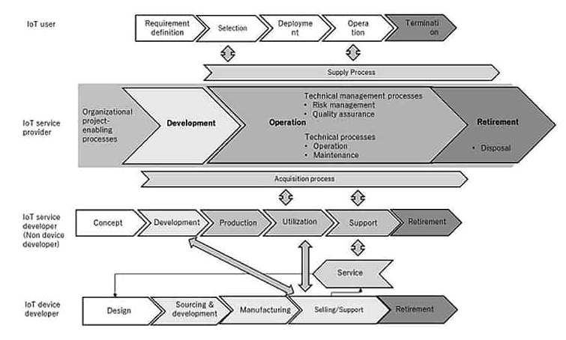
$ IOT 安全標準
ISO/IEC 27400(DIS)
https://reurl.cc/Kb2GXn

Slide 26
$ IOT 安全標準
IEC 62443
是針對「工業通信網路-網路和系統的IT安全性」（Industrial communication networks - IT security for networks and systems）的一系列的國際標準
有許多有關控制系統安全性的技術及流程相關議題
會將工業應用分為三種不同的角色：
操作者
整合者（整合服務及維護服務的提供者）
製造商
這些標準會由許多不同產業的從業人員使用，以此來設計和評估自動化系統，以提高網絡安全性
https://zh.m.wikipedia.org/zh-tw/IEC_62443

